Slide 1
Seeing is Not Believing: Camouflage Attacks on Image Scaling Algorithms 针对图像缩放算法的伪装攻击
小组成员：刘世一、侯瑞、刘俊林、张家晨、王壮、王泽鹏、翟溪林
指导老师：袁开国
日 期：2021.10.8

Slide 2
简介
图像缩放算法可以在调整图像大小的同时，保留缩放前后的视觉特征，这通常用于许多视觉和图像处理应用程序
缩放算法被广泛使用并且对正常图片可以有效进行缩放，但是常用缩放算法的设计不考虑恶意输入，这些恶意输入可能在缩放后引起不同的视觉结果，从而改变图像的含义。
该文工作：
1、描述了这种安全风险的特征，并提出了一种针对图像缩放算法的伪装攻击（缩放攻击）。
2、将缩放攻击形式化为一个约束优化问题，并给出了相应的实现方法来自动高效地生成伪装图像。
3、从攻击预防和检测两个方面提出了几种潜在的防御策略。

Slide 3
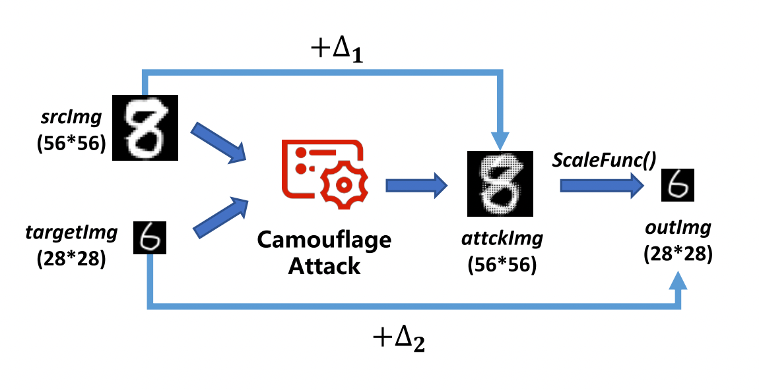
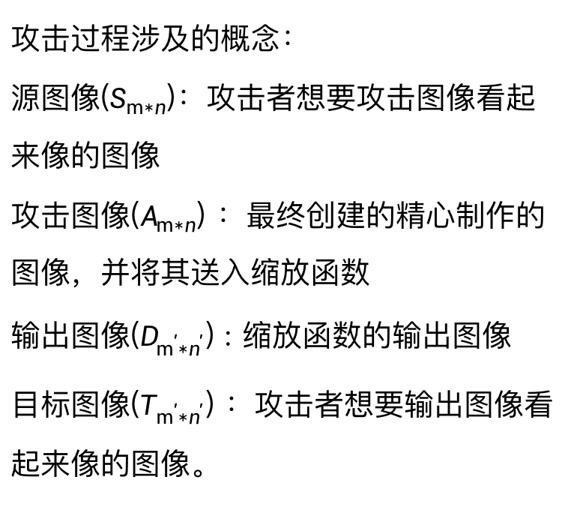
缩放攻击
攻击过程涉及的概念：
源图像($S_{m∗n}$)：攻击者想要攻击图像看起来像的图像
攻击图像($A_{m∗n}$) ：最终创建的精心制作的图像，并将其送入缩放函数
输出图像($D_{m^{′}∗n^{′}}$) : 缩放函数的输出图像
目标图像($T_{m^{′}∗n^{′}}$) ：攻击者想要输出图像看起来像的图像。
目标：创造一个具有欺骗效果的图像。其中欺骗效果指的是图像在缩放前后，部分或完全地呈现给人类不同含义的情况
执行一个缩放攻击的过程是在源图像和目标图像的视觉相似性的限制下，精心制作一个攻击图像。本文将图像缩放攻击定义为两种攻击模式。
1.强攻击模式：当源图像和目标图像都明确指定的时候，攻击者会发起一个源到端的攻击，在这种模式下，更加强调相似性约束。
2.弱攻击模式：只有目标图像被明确指定，攻击者的目标是尽可能地增加图像缩放前后的差异，在这种模式下，视觉相似性约束得到放松。

Slide 4
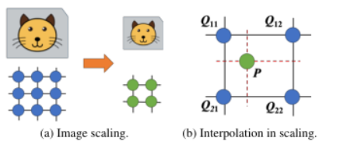
图像缩放攻击及攻击实例
缩放算法使用插值方法确定每个“缺失点（ missing point）”的值。
它选定用于构建输出图像像素的相邻像素，确定分配给每个单独相邻像素的相对权重值。常用做法有：1、对于输出图像中的每个像素，最近邻算法仅从输入中选取一个像素（最近的一个）来替换它；2、计算目标像素相邻像素值的加权平均值，作为分配给目标像素的值。

Slide 5
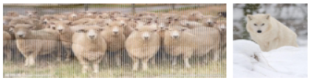
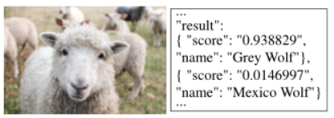
左图展示了两个个攻击实例。
图一是针对cppclassification的攻击实例，它是一个基于Caffe框架的深度学习应用程序。左栏是程序的输入、是经过处理的攻击图像，右栏中的图像是缩放函数的输出。可以看到输入图片视觉效果为羊，但经过缩放后，深度学习模型将右栏中的图像作为实际输入，最后将其分类为“白狼”。
图二展示了针对百度图像分类服务的一个攻击示例。攻击图像被分类为“灰狼”，置信度达到0.938829，表明攻击有效。
图一
图二

Slide 6
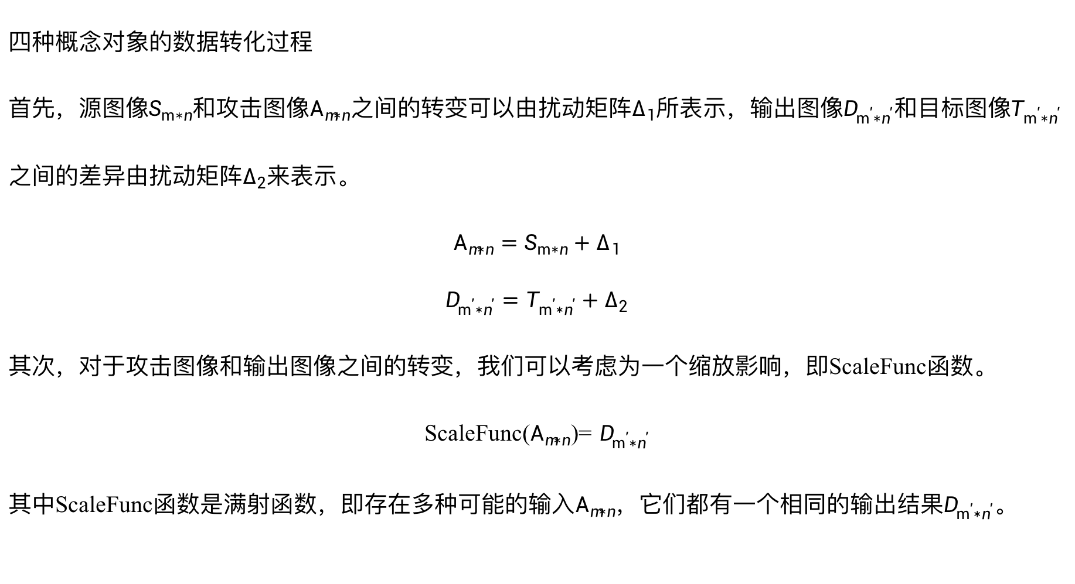
攻击图像生成
四种概念对象的数据转化过程
首先，源图像$S_{m∗n}$和攻击图像$A_{m∗n}$之间的转变可以由扰动矩阵$∆_{1}$所表示，输出图像$D_{m^{′}∗n^{′}}$和目标图像$T_{m^{′}∗n^{′}}$之间的差异由扰动矩阵$∆_{2}$来表示。
$$A_{m∗n}=S_{m∗n}+∆_{1}$$
$$D_{m^{′}∗n^{′}}=T_{m^{′}∗n^{′}}+∆_{2}$$
其次，对于攻击图像和输出图像之间的转变，我们可以考虑为一个缩放影响，即ScaleFunc函数。
ScaleFunc($A_{m∗n}$)= $D_{m^{′}∗n^{′}}$
其中ScaleFunc函数是满射函数，即存在多种可能的输入$A_{m∗n}$，它们都有一个相同的输出结果$D_{m^{′}∗n^{′}}。$

Slide 7
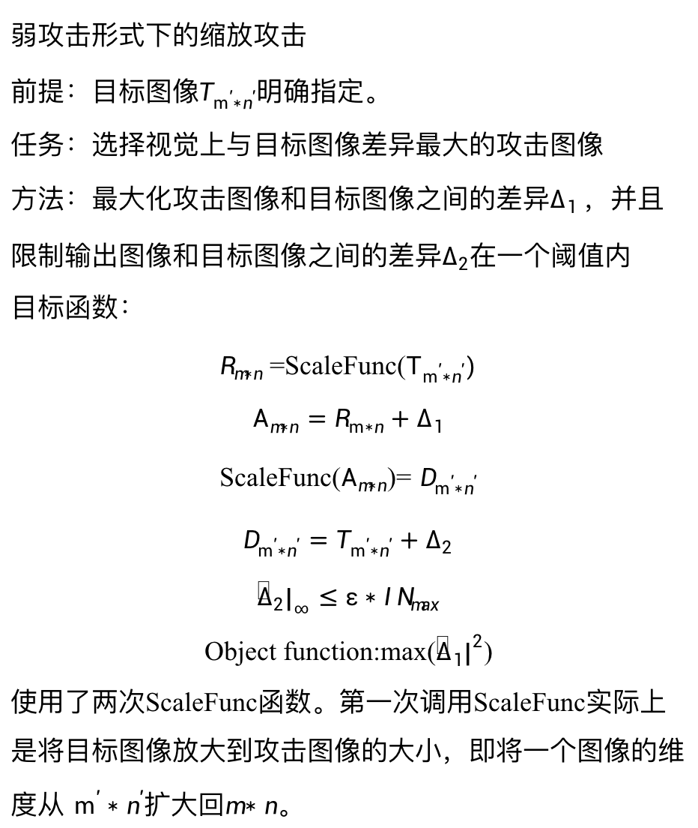
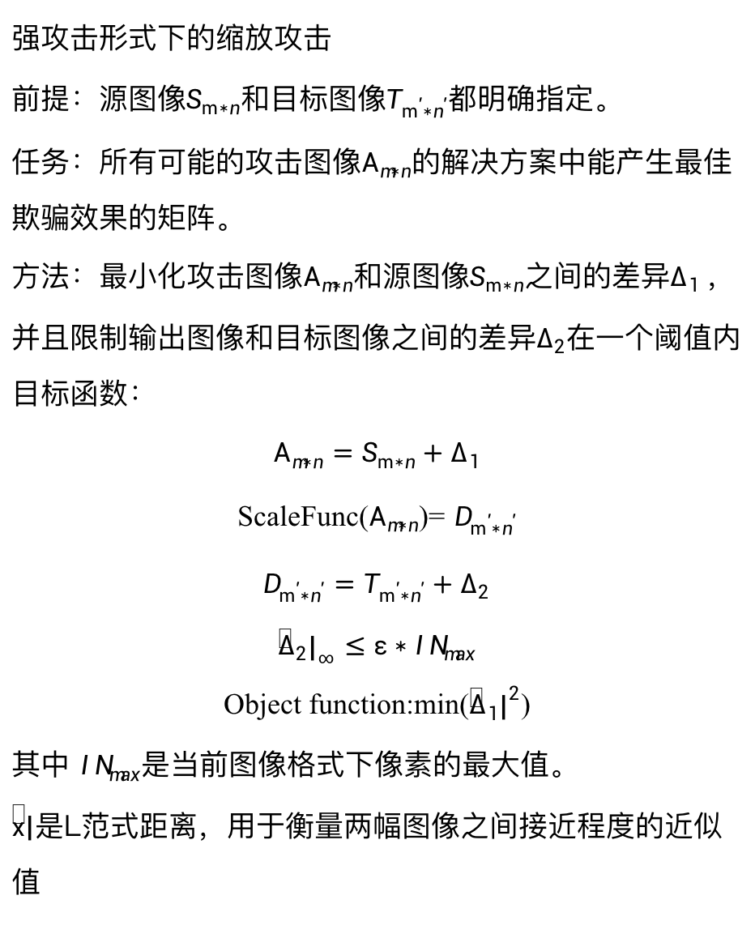
攻击图像生成
强攻击形式下的缩放攻击
前提：源图像$S_{m∗n}$和目标图像$T_{m^{′}∗n^{′}}$都明确指定。
任务：所有可能的攻击图像$A_{m∗n}$的解决方案中能产生最佳欺骗效果的矩阵。
方法：最小化攻击图像$A_{m∗n}$和源图像$S_{m∗n}$之间的差异$∆_{1}$，并且限制输出图像和目标图像之间的差异$∆_{2}$在一个阈值内
目标函数：
$$A_{m∗n}=S_{m∗n}+∆_{1}$$
ScaleFunc($A_{m∗n}$)= $D_{m^{′}∗n^{′}}$
$$D_{m^{′}∗n^{′}}=T_{m^{′}∗n^{′}}+∆_{2}$$
$${\left\|∆_{2}\right\|}_{∞}≤ε∗{IN}_{max}$$
Object function:min(${\left\|∆_{1}\right\|}^{2}$)
其中 ${IN}_{max}$是当前图像格式下像素的最大值。
$\left\|x\right\|是$L范式距离，用于衡量两幅图像之间接近程度的近似值
弱攻击形式下的缩放攻击
前提：目标图像$T_{m^{′}∗n^{′}}$明确指定。
任务：选择视觉上与目标图像差异最大的攻击图像
方法：最大化攻击图像和目标图像之间的差异$∆_{1}$，并且限制输出图像和目标图像之间的差异$∆_{2}$在一个阈值内
目标函数：
$R_{m∗n}$=ScaleFunc($T_{m^{′}∗n^{′}})$
$$A_{m∗n}=R_{m∗n}+∆_{1}$$
ScaleFunc($A_{m∗n}$)= $D_{m^{′}∗n^{′}}$
$$D_{m^{′}∗n^{′}}=T_{m^{′}∗n^{′}}+∆_{2}$$
$${\left\|∆_{2}\right\|}_{∞}≤ε∗{IN}_{max}$$
Object function:max(${\left\|∆_{1}\right\|}^{2}$)
使用了两次ScaleFunc函数。第一次调用ScaleFunc实际上是将目标图像放大到攻击图像的大小，即将一个图像的维度从 $m^{′}∗n^{′}$扩大回$m∗n。$

Slide 8
创建缩放攻击图像
缩放函数的实证分析
攻击图像制作
系数恢复
通过凸凹规划生成扰动

Slide 9
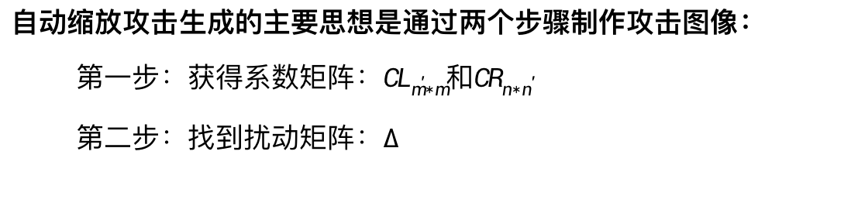
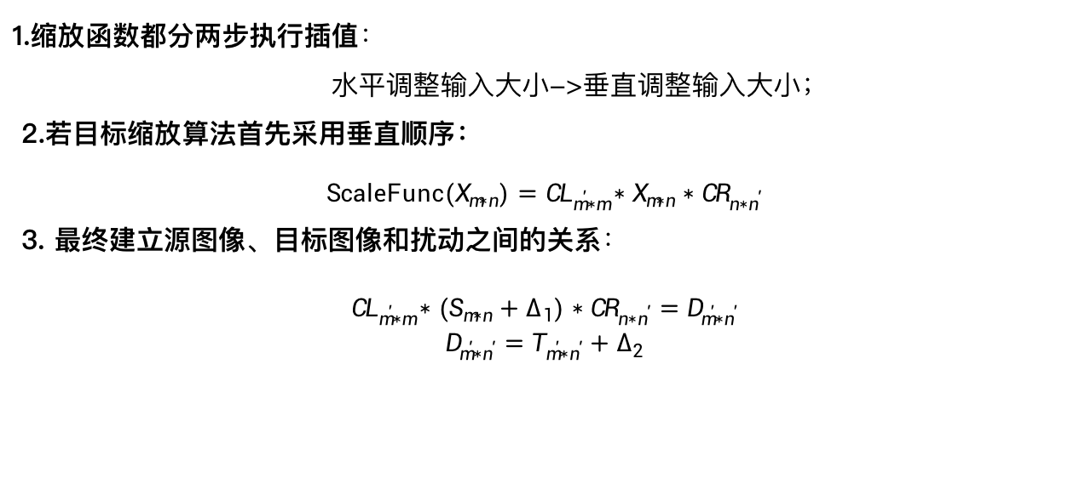
缩放函数的实证分析
1.缩放函数都分两步执行插值：
水平调整输入大小->垂直调整输入大小；
2.若目标缩放算法首先采用垂直顺序：
$$ScaleFunc\left(X_{m∗n}\right)=CL_{m^{′}∗m}∗X_{m∗n}∗CR_{n∗n^{′}}$$
3. 最终建立源图像、目标图像和扰动之间的关系：
$$\begin{aligned}CL_{m^{′}∗m}∗\left(S_{m∗n}+Δ_{1}\right)∗CR_{n∗n^{′}}=D_{m^{′}∗n^{′}} \\ D_{m^{′}∗n^{′}}=T_{m^{′}∗n^{′}}+Δ_{2}\end{aligned}$$
自动缩放攻击生成的主要思想是通过两个步骤制作攻击图像：
第一步：获得系数矩阵：$CL_{m^{′}∗m}$和$CR_{n∗n^{′}}$
第二步：找到扰动矩阵：$Δ_{}$

Slide 10
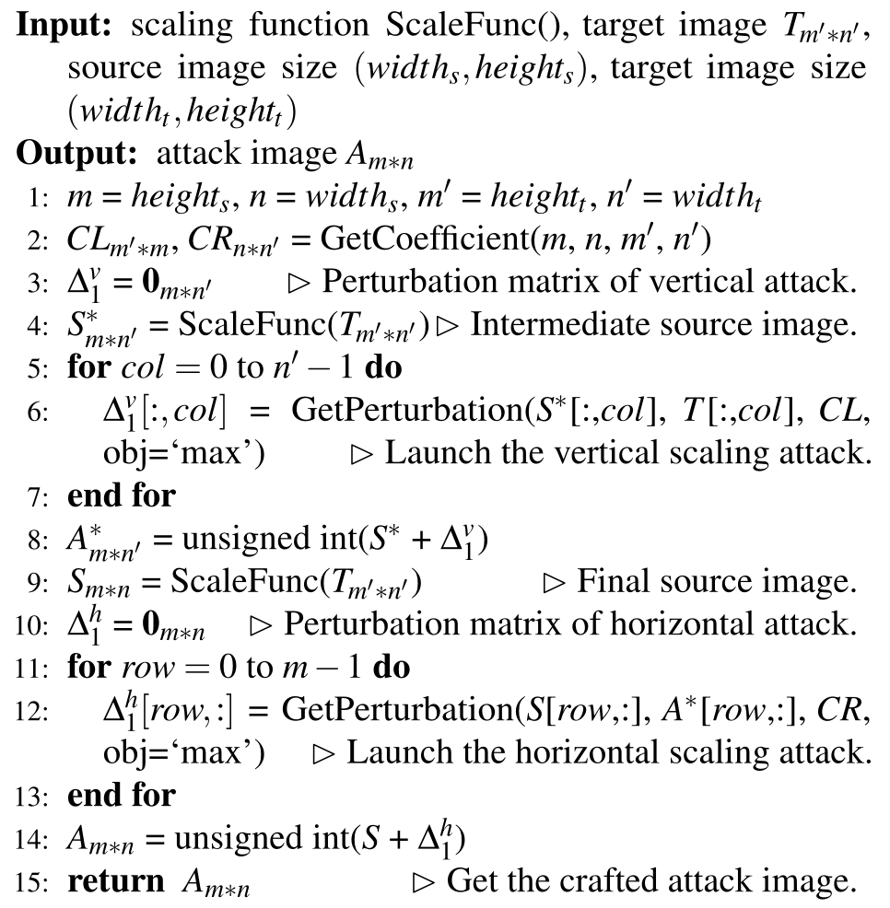
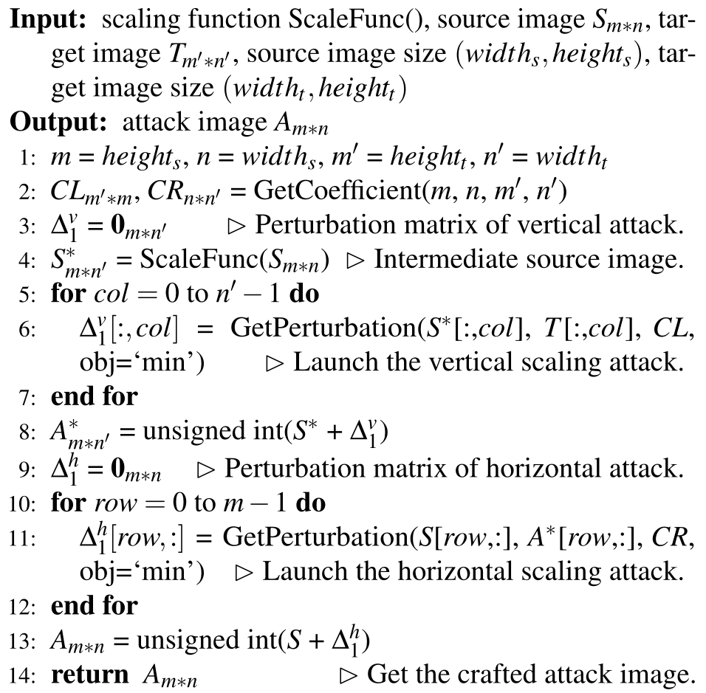
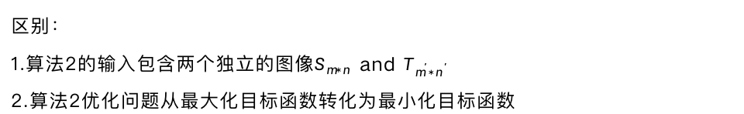
攻击图像的生成
算法1:弱攻击形式
算法2:强攻击形式
区别：
1.算法2的输入包含两个独立的图像$S_{m∗n} \text{and} T_{m^{′}∗n^{′}}$
2.算法2优化问题从最大化目标函数转化为最小化目标函数

Slide 11

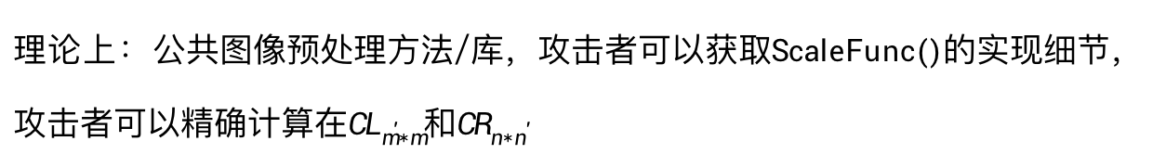
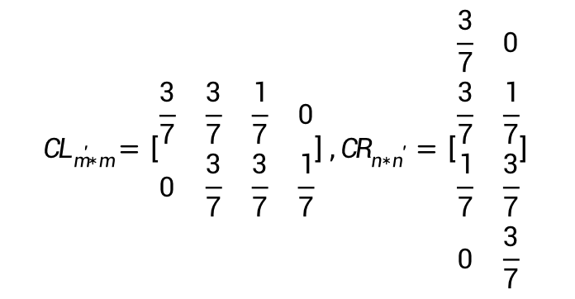
系数恢复
研究$\text{GetCoefficient}\text{()}$函数的设计
理论上：公共图像预处理方法/库，攻击者可以获取$ScaleFunc()$的实现细节，
攻击者可以精确计算在$CL_{m^{′}∗m}$和$CR_{n∗n^{′}}$
$$CL_{m^{′}∗m}=\left[\begin{matrix}\frac{3}{7} & \frac{3}{7} & \frac{1}{7} & 0 \\ 0 & \frac{3}{7} & \frac{3}{7} & \frac{1}{7}\end{matrix}\right],CR_{n∗n^{′}}=\left[\begin{matrix}\frac{3}{7} & 0 \\ \frac{3}{7} & \frac{1}{7} \\ \frac{1}{7} & \frac{3}{7} \\ 0 & \frac{3}{7}\end{matrix}\right]$$
开源软件包的系数恢复的结果
4*4 image to 2*2 image
挑战：
-> 当系数矩阵变大
-> 插值方法变得复杂
引入了一种简单的方法

Slide 12


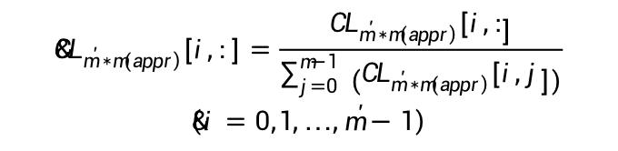

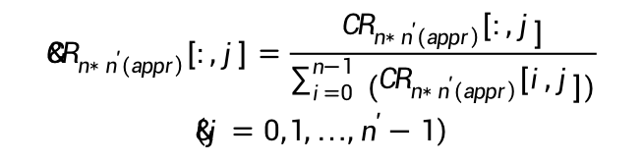




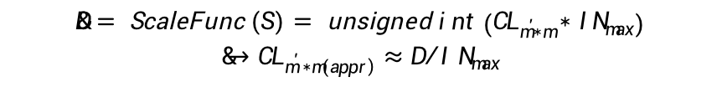
系数矩阵
思想：从输入和输出推断系数矩阵
$CL_{m^{′}∗m}$：
$$\begin{aligned}&CL_{m^{′}∗m}∗\left(I_{m∗m}∗IN_{max}\right)=CL_{m^{′}∗m}∗IN_{max} \\ &\left(I_{n∗n}∗IN_{max}\right)∗CR_{n∗n^{′}}=CR_{n∗n^{′}}∗IN_{max}\end{aligned}$$
$CR_{n∗n^{′}}$ ：
把${S^{′}=I}_{m∗m}∗IN_{max}$缩放成${D^{′}}_{n∗n^{′}}$
$$\begin{aligned}&D^{′}=ScaleFunc\left(S^{′}\right)= \text{unsigned} \text{int} \left(IN_{max}∗CR_{n∗n^{′}}\right) \\ &→CR_{\left.n∗n^{′}(appr\right)}≈{D^{′}}/IN_{max}\end{aligned}$$
$${S=I}_{m∗m}∗IN_{max}$$
$$D_{m^{′}∗m}$$
$$\begin{aligned}&D= \text{ScaleFunc} (S)= \text{unsigned} int\left(CL_{m^{′}∗m}∗IN_{max}\right) \\ &→CL_{\left.m^{′}∗m(appr\right)}≈D/IN_{max}\end{aligned}$$
标准化：
近似值
$$\begin{aligned}&CR_{\left.n∗n^{′}(appr\right)}[:,j]=\frac{\left.CR_{\left.n∗n^{′}(appr\right)}[:,j\right]}{\sum_{i=0}^{n−1}{ }\left(\left.CR_{\left.n∗n^{′}(appr\right)}[i,j\right]\right)} \\ &\left(j=0,1,…,n^{′}−1\right)\end{aligned}$$
$$\begin{aligned}&CL_{\left.m^{′}∗m(appr\right)}[i,:]=\frac{\left.CL_{\left.m^{′}∗m(appr\right)}[i,:\right]}{\sum_{j=0}^{m−1}{ }\left(\left.CL_{\left.m^{′}∗m(appr\right)}[i,j\right]\right)} \\ &\left(i=0,1,…,m^{′}−1\right)\end{aligned}$$
标准化：

Slide 13

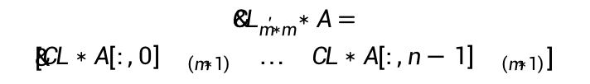
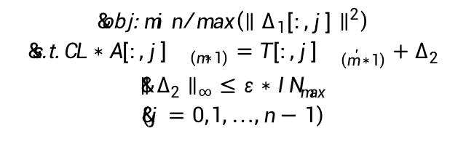

构建扰动矩阵
$$Δ_{1}$$
在第4.2节中建立的威胁模型中，Δ1是一个维数为m*n的矩阵。当攻击图像较大时，优化问题往往比较复杂。
简化原问题：
1.整个缩放攻击分为两个子例程：只需要考虑如何在一个方向上生成Δ1；
2.我们将扰动矩阵的计算分解为几个向量的解：
图像变换可以重写为：
$$\begin{aligned}&CL_{m^{′}∗m}∗A= \\ &\left[\begin{matrix}CL∗A[:,0{\left]\right.}_{\left(m∗1\right)} & … & CL∗A[:,n−1{\left]\right.}_{\left(m∗1\right)}\end{matrix}\right]\end{aligned}$$
原始攻击模型被简化为几个列式子优化问题：
存在一个自然约束
$$\begin{aligned}& \text{obj}\text{: }min/max\left({\left.∥\left.Δ_{1}[:,j\right]∥\right.}^{2}\right) \\ & \text{s}\text{.}\text{t}\text{. }CL∗A[:,j{\left]\right.}_{\left(m∗1\right)}=T[:,j{\left]\right.}_{\left(m^{′}∗1\right)}+Δ_{2} \\ &{\left.∥Δ_{2}∥\right.}_{∞}≤ε∗IN_{max} \\ &\left.(j=0,1,…,n−1\right)\end{aligned}$$
$$\begin{aligned}&0≤A[:,j{\left]\right.}_{m∗1}≤IN_{max} \\ &{\left.∥CL∗A[:,j{\left]\right.}_{m∗1}−T[:,j{\left]\right.}_{m^{′}∗1}∥\right.}_{∞}≤ε∗IN_{max}\end{aligned}$$
目标函数也等价于
$$min/max\left(\left.Δ_{1}[:,j{\left]\right.}^{T}I_{m^{′}∗m^{′}}Δ_{1}[:;j\right]\right)\left(j=0,1,…,n−1\right)$$

Slide 14
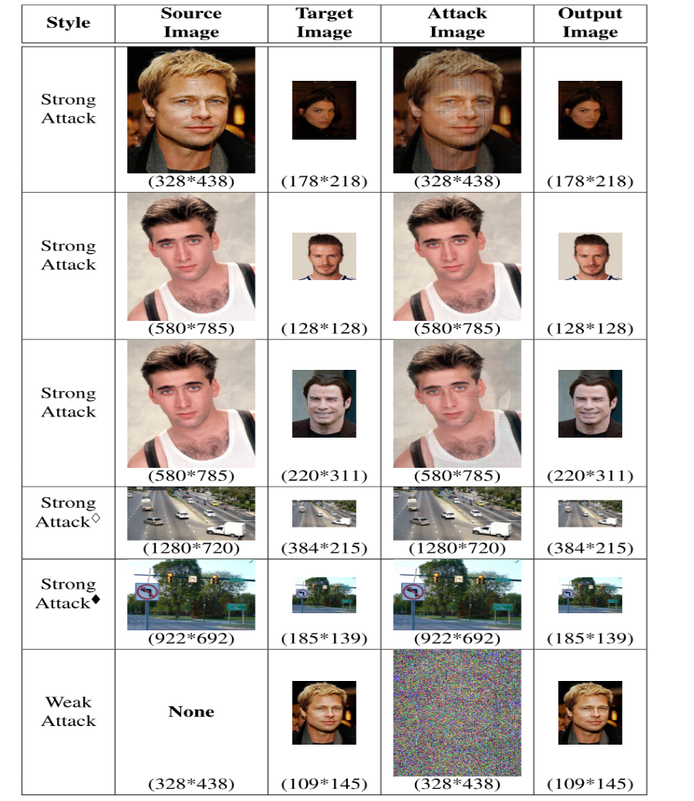
问题解决方案
回到第4.2节中提出的两种攻击模型,强攻击模型为凸优化问题，弱攻击模型为凹优化问题。采用严格的凸凹规划工具DCCP来解决优化问题。

Slide 15
缩放攻击实验结果
分类应用
云服务
web游览器

Slide 16
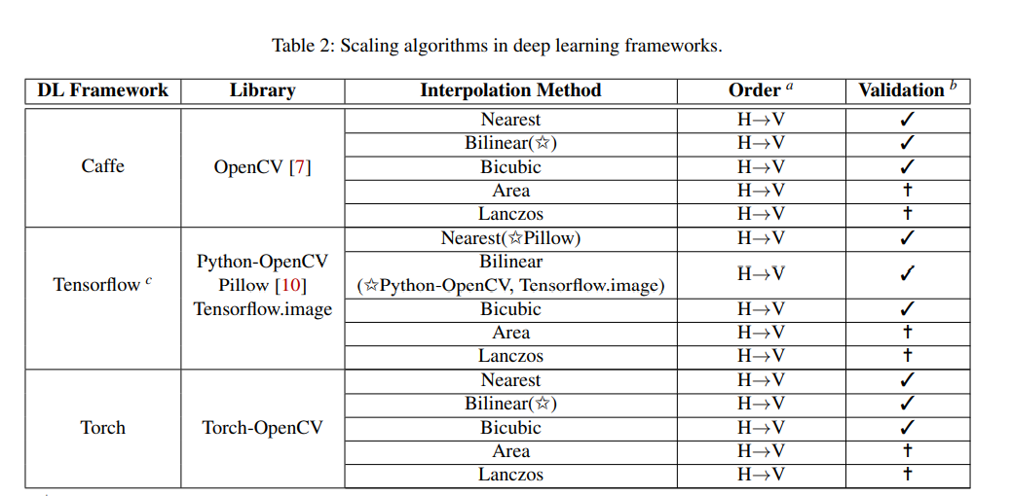
白盒攻击 分类应用 结果
默认算法攻击有效
自动图像生成
不常见的无效的原因
有更多的约束没有进一步研究细节
欺骗效果和图像生成难度的权衡

Slide 17
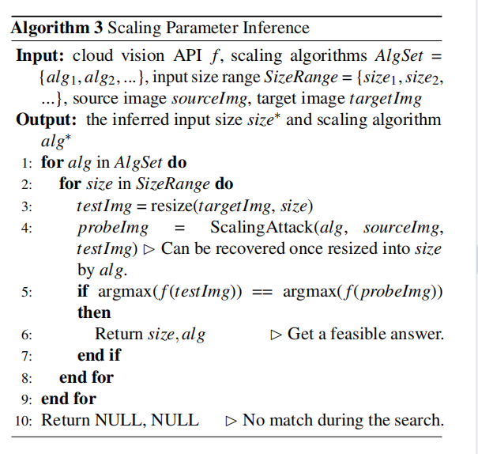
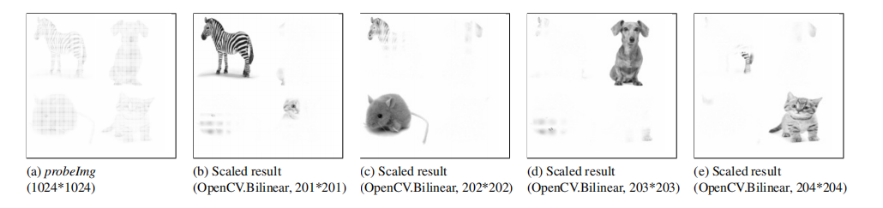
黑盒攻击 云服务
缩放参数推测流程
挑战 输入规模和缩放方法未知
攻击路线
第一步.缩放参数推断
常用缩放算法 Nearest, Bilinear, or Bicubic
1.发送一系列探测图像 暴力破解
2.子探测图像
第二步.图像制作

Slide 18
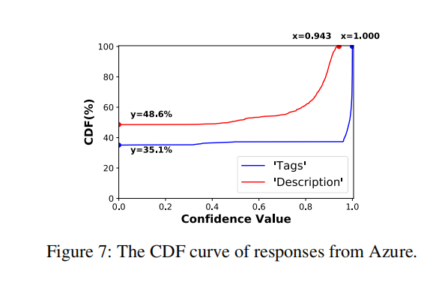
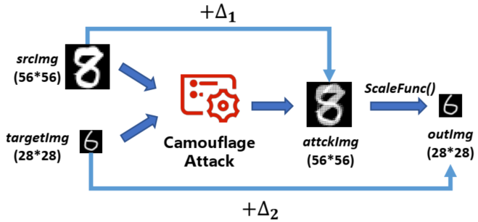
黑盒攻击 结果
考虑到识别效率和识别精度之间的权衡，划分4个不重叠的探测区域。查询的总量是100 (#input size) * 2 (#scaling library) * 3 (#interpolation method) / 4 (# probes region) = 150 (#probeImg)。
将绵羊作为targetImg，除绵羊和绵羊类动物外的 17 个类别作为srcImg，通过攻击图像生成算法生成攻击图像。
对于百度、阿里云和腾讯，所有攻击图像都被分类为“绵羊”或“山羊”，置信度值比其他类最高。而对于 Azure，对于攻击图像，单词“sheep”可能会出现在“description”或 “tags”中，并带有置信值。因此，我们分别计算了攻击图像 “标签”和“描述”置信值的 CDF(累积分布函数)。

Slide 19
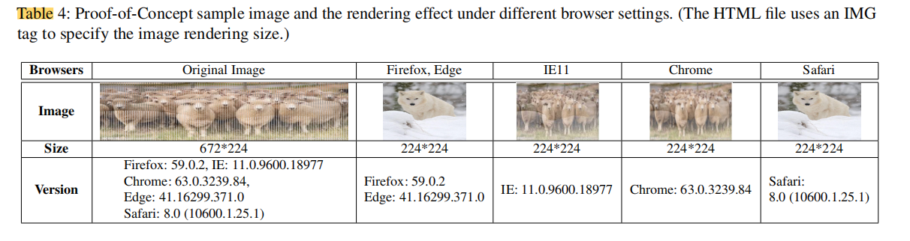
欺骗效应 Web游览器
Web 浏览器提供了页面缩放功能来缩放内容，包括文本和图 像。因此，攻击者可能会利用浏览器中的缩放功能来进行欺骗或网络钓鱼攻击。
Notes:
绵羊为srcImg，狼为target ，不同的渲染效果下，产生了不同的效果。

Slide 20
应对策略
攻击预防阶段
攻击检测阶段
忽略与深度学习模型使用的输入大小不同的输入
缩放图像之前随即删除一些像素（按行或按列）
Color-histogram-based 检测
Color-scattering-based 检测
用户上传图像的大小具有随机性
不合适的删除策略容易影响图像质量
基于颜色直方图反映颜色分布的图像相似性度量方法
颜色散射（作为颜色直方图的补充）以像素点到图像中心的距离来表示颜色分布。

Slide 21
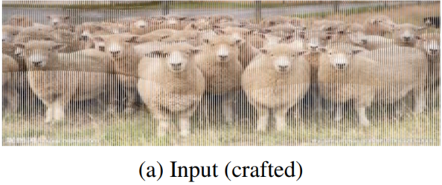
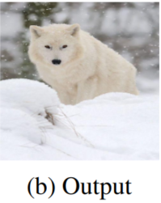
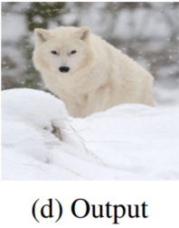
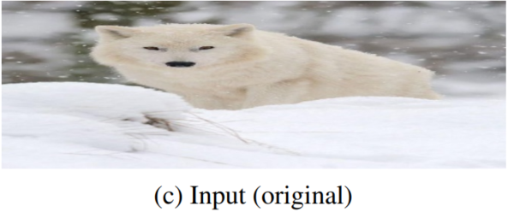
两种攻击检测策略性能的评估
实验选取及结果
Output调整与Input大小相同
Output调整与Input大小相同
在进行相似度比较之前，我们将输出的大小调整为与输入的大小相同，从而尽可能消除像素量的差异，左图为羊中狼（wolf-in-sheep）攻击图像的检测结果
Notes:
为了评估两种攻击检测策略的性能，我们在章节6.2建立的数据集中为每个sourceImg制作了三张攻击图像，其中三张图像分别属于狼、人脸和猫类别。在进行相似度比较之前，我们将输出的大小调整为与输入的大小相同，从而尽可能消除像素量的差异，左图为羊中狼（wolf-in-sheep）攻击图像的检测结果

Slide 22
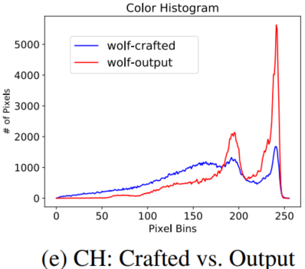
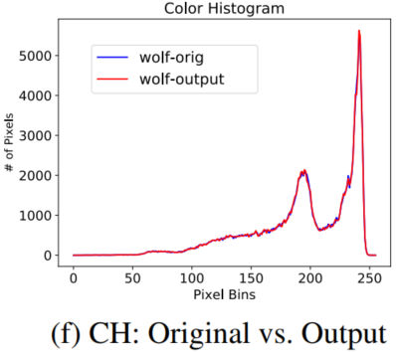
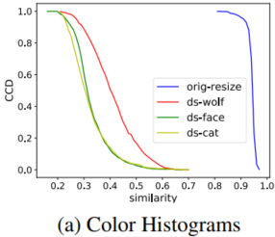
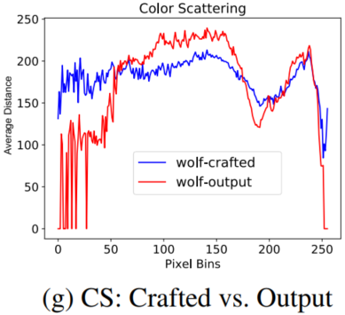
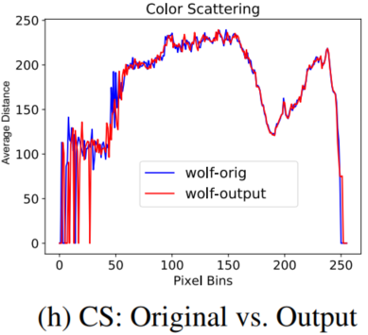
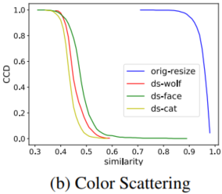
两种攻击检测策略性能的评估
图9.颜色直方图相似性与颜色散射相似性检测的CCD图。
图8.wolf-in-sheep缩放攻击案例中颜色直方图和颜色散射的检测结果。（CH:颜色直方图，CS:颜色散射）
Notes:
图8e和图8f是输入图像和按比例输出图像的灰度直方图对比。由8f看出，原始输入和缩放输入的两条曲线几乎重合，相似度为0.96。同时我们可以看到攻击图像的颜色分布与其缩放输出有明显的差异，相似度为0.50。
图8g和图8h为灰度色散射测量对比图，x轴为0-255的像素值，y轴为图像中心与相同值像素之间的平均距离。同样，我们看到攻击图像的颜色散射测量和其输出有明显的不同。
图9给出了测试集检测结果的互补累积分布（CCD）。图中的图例分别指代原始图像、狼作为目、人脸作为目标以及猫作为目标的情况。我们可以看到，对于两种检测指标，原始图像与其缩放输出的相似度明显高于攻击图像与其缩放输出的相似度。结果表明，两种攻击检测策略在大多数情况下都能取得良好的效果。

Slide 23
总结
本文提出了一种针对图像缩放算法的伪装攻击，该算法对计算机视觉应用具有潜在的威胁，通过制作攻击图像，攻击可以导致图像的视觉语义在缩放过程中发生显著变化。我们研究了流行的深度学习框架，发现它们的大多数默认缩放函数都很容易受到这种攻击。我们的研究结果还表明，即使云服务(如微软Azure、百度、阿里云、腾讯)隐藏了缩放算法和输入缩放，攻击者仍然可以达到欺骗效果。
存在的问题
获取输入尺寸，缩放算法等信息困难（成本较高）。
攻击条件严苛，只能针对特定形式的图片处理进行攻击。
难以抵抗各种预处理的“干扰”（图像裁切、过滤、仿射变换、颜色变换等预处理操作。如果这些步骤是先于图像尺寸缩放的话，那就很可能严重降低图像缩放攻击的成功性。）。
未来展望
被攻击者：思考CV模型的安全，特别是对于图像应用，在权衡效率、成本等因素后增加对相关数据的处理和检测，以减少AI等应用的安全隐患。
攻击者：能够应对多种预处理变换，降低探测成本，以达到更好的更及效果。
Notes:
固有限制
尺寸 前后接近
亮度 接近全黑或全白

Slide 24
实际攻击场景
数据投毒
许多基于图像的应用程序依赖于标签训练集，开发人员和模型培训人员很少认为数据中毒是这些公共数据集的真正威胁，因为这些数据集是公共的，人们应该注意到明显的类型错误和大量错误标签。然而，在扩展攻击中，怀有恶意的人可能会隐藏一个隐藏的图像类别(如狼)，同时提供错误的标签作为另一个类别(如羊)。我们没有这种活动的证据，但我们设想，扩展攻击肯定会使数据中毒更加隐蔽。
躲避探测和隐藏
攻击者可能会利用扩展攻击来逃避这些内容版主传播不合适的图像，这可能会在在线社区中引发严重问题。当然，隐藏也可以通过使用其他方法来实现，比如浏览器敏感的Javascript。然而，由于不使用额外的代码来管理呈现效果，可伸缩攻击创建了一种替代方法。
虚假的电子合同
攻击者可以创建包含扫描合同的图像文档，但当缩放到不同的比例时呈现出不同的内容。然后攻击者可以让双方共享相同的文档。如果它们各自使用不同的浏览器，那么显示的内容就会不同。

